Slide 1
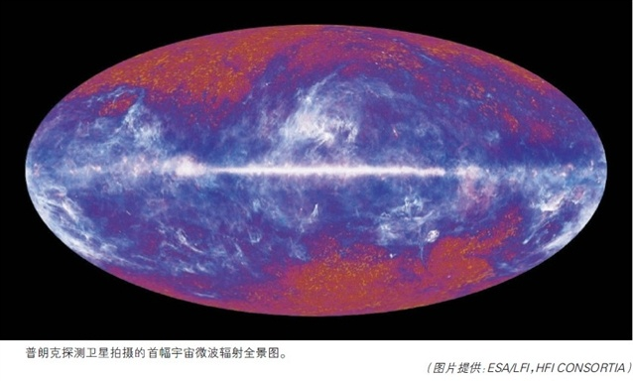
第二篇
热学
THERMOLOGY

Slide 2
古希腊（公元前611—430年） 四元素说：万物是由土、水、火、气四种元素在数量上不同比例的配合组成的。热（火）是一种物质。
我国殷商时期 五行学说：金、木、水、火、土是构成世界万物的五种基本元素。热（火） 是物质聚散变化的表现。

Slide 3
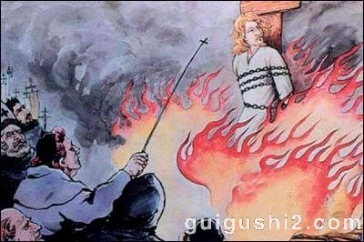
欧洲中世纪
：火刑

Slide 4
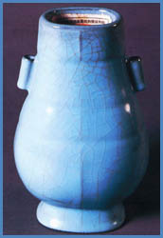
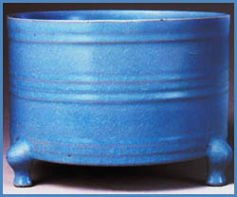

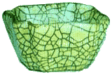
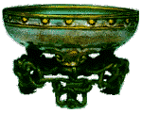
两宋
:五大名窑
官窑:浙江杭州
定窑:河北曲阳
汝窑:河南宝丰
哥窑:浙江龙泉
均窑:河南禹县

Slide 5
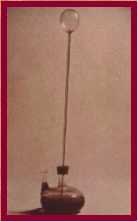
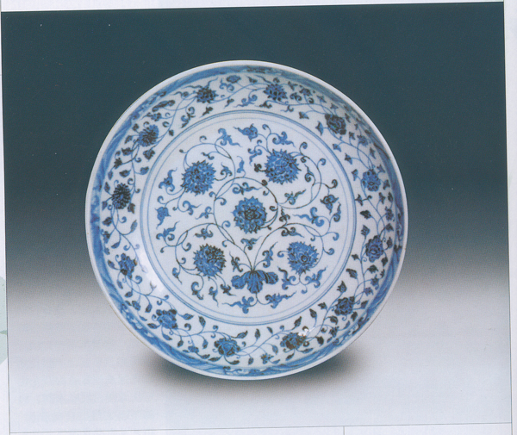
1593年
万历二十一年
伽利略温度计
景德镇青花大盘

Slide 6
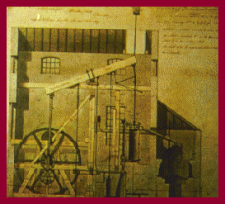

1774年
乾隆39年
瓦特早期蒸汽机
青花龙纹大瓶

Slide 7
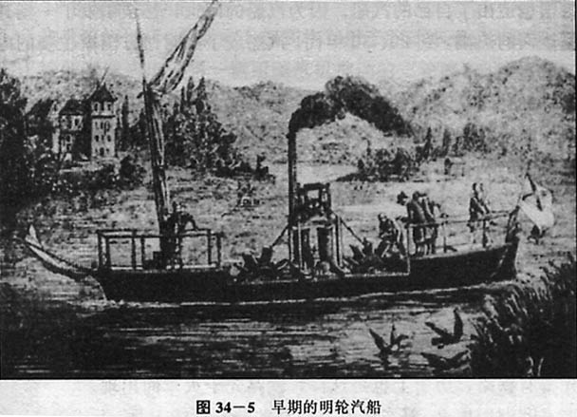
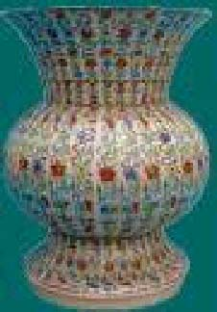
1802年
嘉庆12年
早期蒸汽船
彩瓷尊

Slide 8
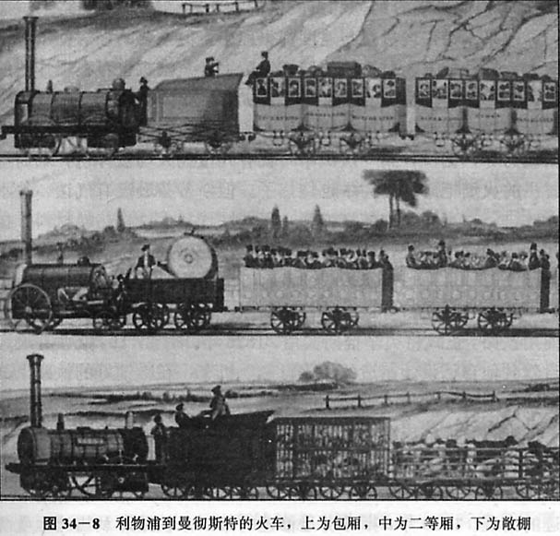
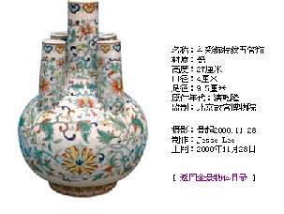
1823年
道光3年
利物浦——曼彻斯特火车
五管葫芦瓶

Slide 9
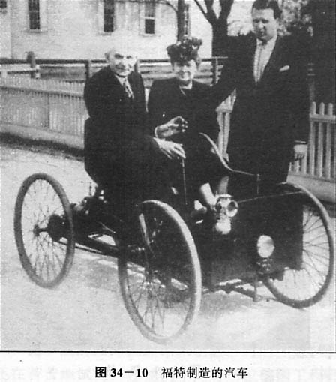
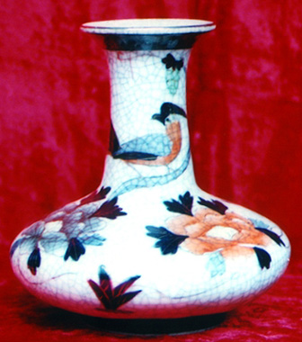
1892年
光绪18年
福特汽车
仿哥窑五彩

Slide 10
热运动的特征
小：分子线度约为10⁻¹⁰m
多：每mol气体约有6.022×10²³个分子
快；分子运动平均速率可达每秒几百米
乱：分子处于永不停息的无规则运动中

Slide 11
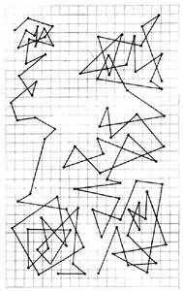
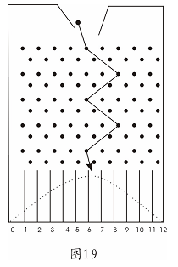
布朗运动
微观无序
宏观有序
伽尔顿板

Slide 12
第六章 气体动理论
系统与外界
1、热力学系统（简称系统）——在给定范围内，由大量微观粒子所组成的宏观客体。
2、系统的外界（简称外界）——能够与所研究的热力学系统发生相互作用的其它物体。
3、热力学系统的种类
开放系统—系统与外界即有能量传递，又有质量传递
孤立系统—系统与外界即无能量传递，也无质量传递
封闭系统—系统与外界只有能量传递，而无质量传递

Slide 13
平衡态与平衡过程
平衡态：系统内部没有宏观的物质或能量流动，系统的宏观性质不随时间改变。（平衡态是一种动态平衡，伴随涨落）
热平衡：系统的分子作永不停息的热运动，但是系统的宏观量不随时间改变。宏观上表现为平衡态。
平衡态原理：一个孤立的热力学系统，总会自发地趋向平衡态

Slide 14
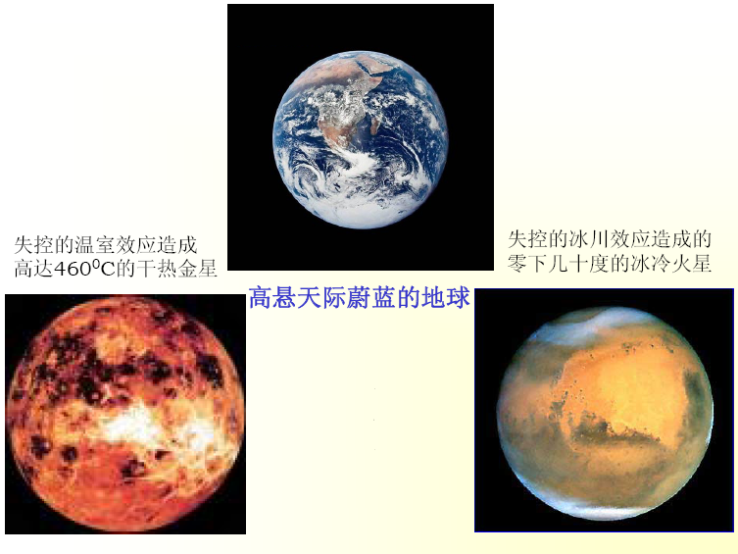

Slide 15
气体动理论的基本观点：
1）宏观物体由大量分子（原子）组成
2）分子在不停地作无规则的运动，其剧烈程度与物体的温度有关
3）大量粒子的宏观表现遵循统计规律

Slide 16
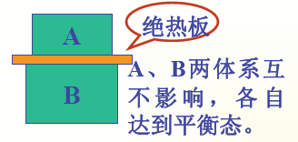
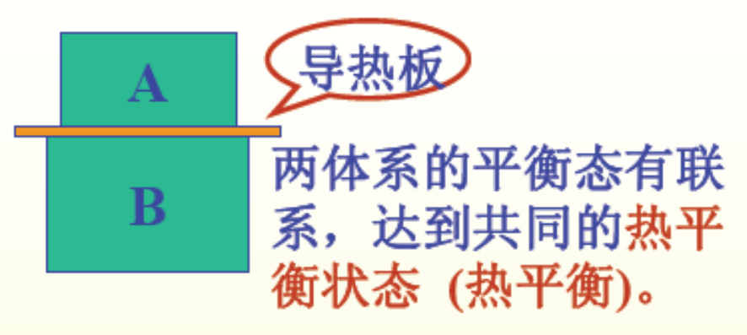
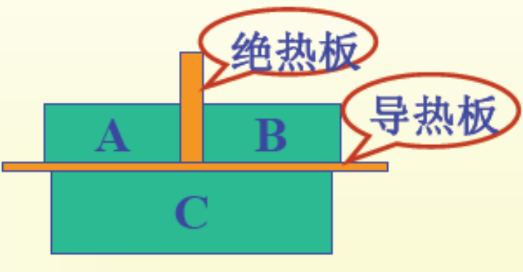
热平衡
热力学第零定律
设A和C、B和C分别热平衡，则A和B一定热平衡

Slide 17
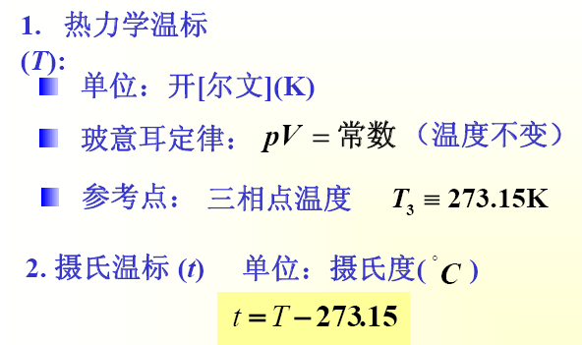
温标
热力学第三定律
热力学零度不可能达到

Slide 18
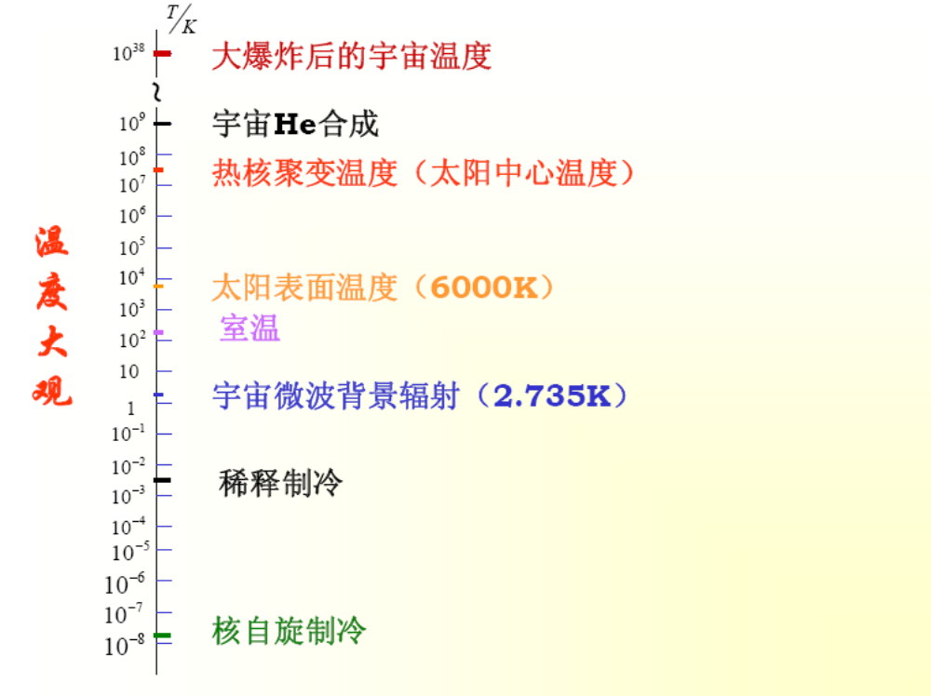

Slide 19
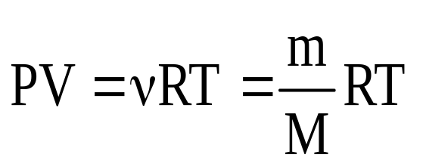
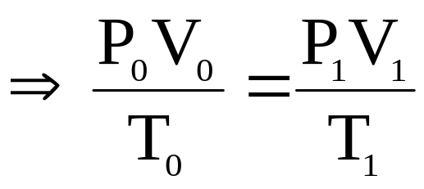
一、理想气体状态方程(equation of state)
理想气体（ideal gas）在平衡态时宏观实验规律
若m 不变
ν—气体摩尔数
M—气体摩尔质量（kg/mol）
T=273+ t⁰C—热力学温标（K）
R=8.31J/mol.K——普适气体常数

Slide 20
二、理想气体的压强和温度
1、理想气体的微观模型
（1）分子大小不计
（2）分子间及分子与容器壁间除了弹性碰撞外，不计相互作用
（3）不计分子重力
—理想气体是自由地、无规则运动的弹性质点的集合
2、统计假设：
1）分子处在空间的任意位置的概率相同，且均匀分布
2）每个分子向各方向运动的几率相同

Slide 21
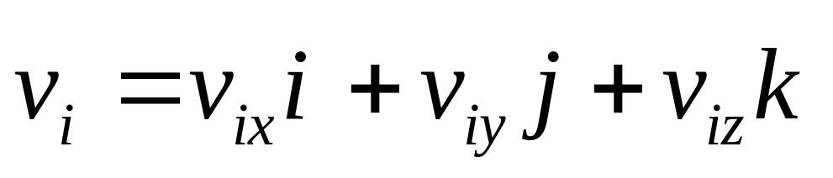
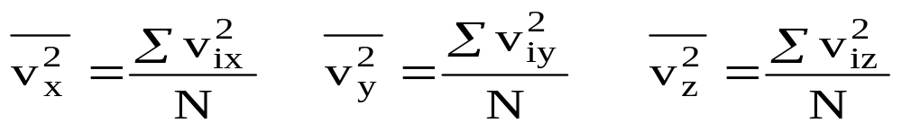
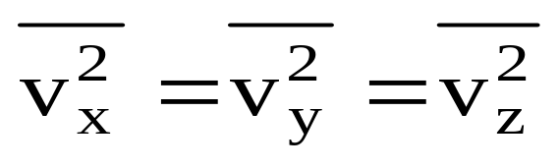
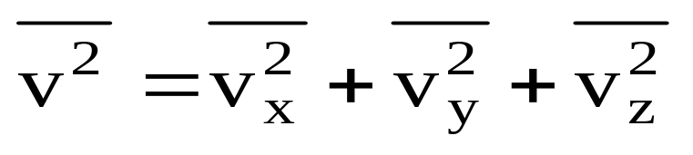
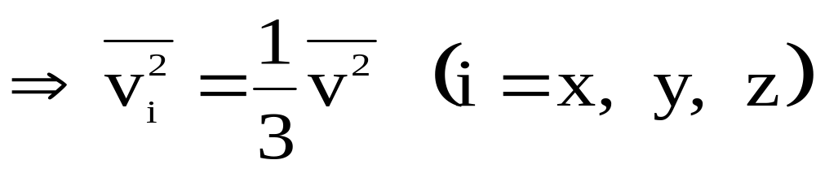
2）每个分子向各方向运动的概率相同

Slide 22

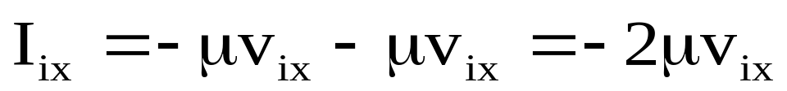
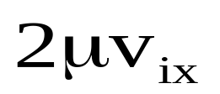
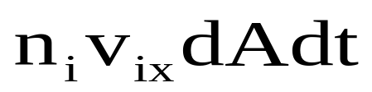
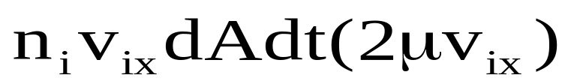
3、理想气体压强公式的推导：
  平衡态下，器壁各处压强相等，取直角坐标系，在垂直于x 轴的器壁上任取一小面积dA, 计算其所受的压强（如右图）
x
dA
v_{ix}dt
分子在一次碰撞中受到的冲量
分子在对dA的一次碰撞中施于dA的冲量
dt时间内，碰到dA面的第i组分子数
dt时间内，碰到dA面的第i组分子施于dA的冲量为

Slide 23
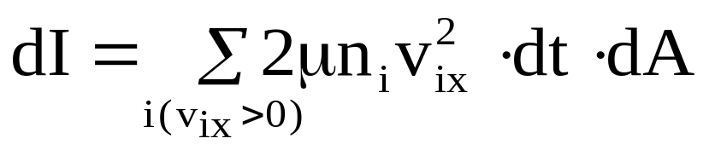
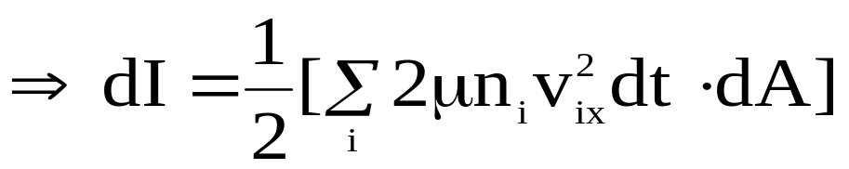
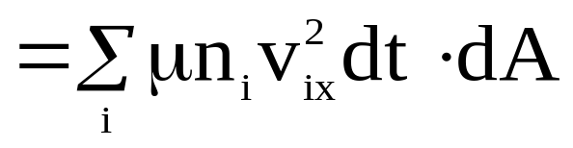

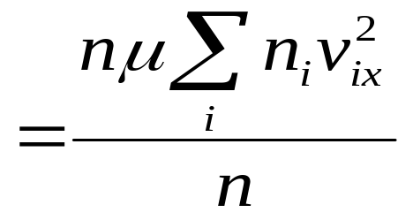
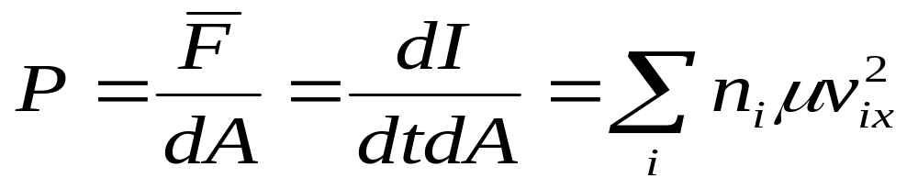
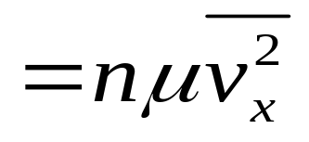
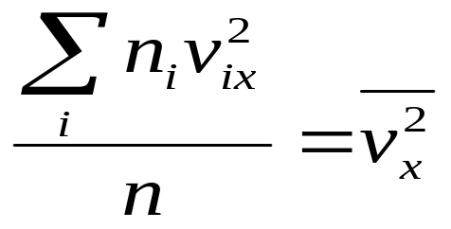
  dt时间内，与dA相碰撞的所有分子施于dA的冲量
  注意： v_{ix}< 0 的分子不与dA碰撞。
  容器中气体无整体运动，平均来讲 v_{ix}> 0 的分子数等于 v_{ix} < 0 的分子数
dA面所受到的压强:

Slide 24
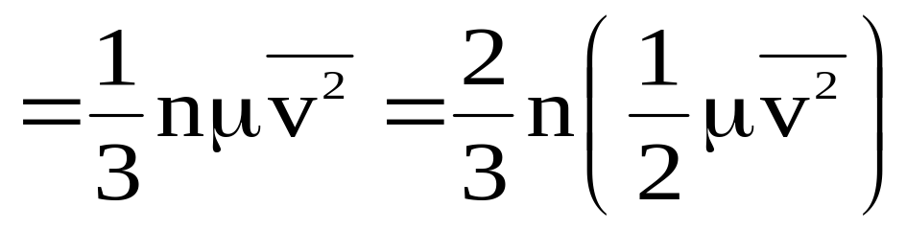
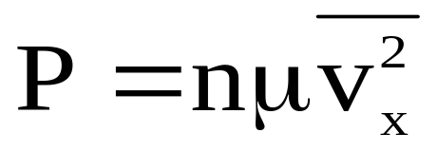
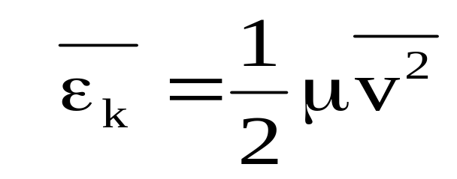
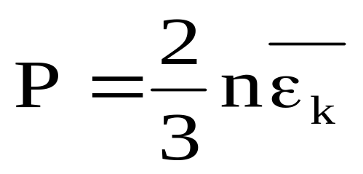
根据统计假设:分子向各方向运动的几率相同
分子的平均平动动能
理想气体压强：
宏观可测量量
微观量的统计平均值
压强是大量分子对时间、对面积的统计平均结果 .

Slide 25
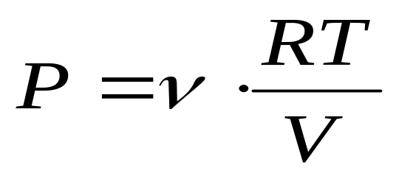
气体动理论
理想气体状态方程：
理想气体压强：

Slide 26
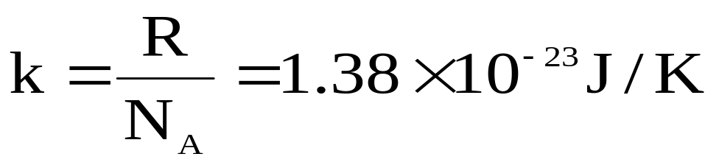
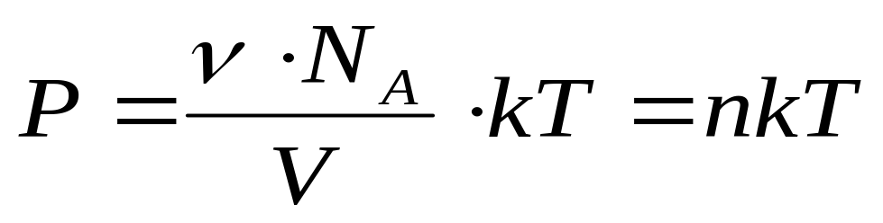
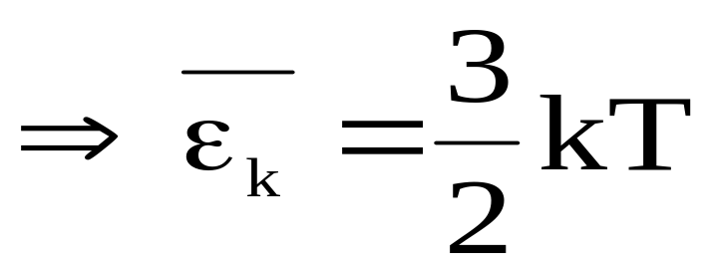
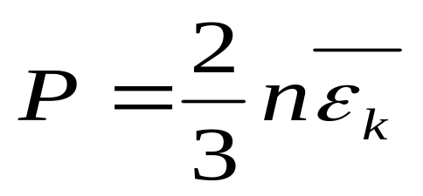
4、温度的微观意义
若已知分子总数 N
玻尔兹曼常数
温度平均的标志了系统内分子热运动的剧烈程度

Slide 27




例、一定的理想气体T=C 时，其P随体积的减少而增大。当 V=C 时，P随温度的升高而增大。从微观的角度看，这两种过程有何区别？
T=C：V减少→n增大 →单位时间内分子碰撞器壁的
次数增多→ P增大。 P=nkT
V=C：T升高→分子热运动加剧
单位时间内分子碰撞器壁的次数增多→ P增大
分子的平均平动动能增大，分子每次碰撞器壁时施于器壁的平均冲量增大→P增大。

Slide 28
注意：
（1）单个分子的运动具有极大的偶然性，而大量无规则运动的分子整体却有确定的规律，它遵循统计规律
（2）压强公式及温度的统计解释可由其导出的理想气体方程及道耳顿分压定律得到证明
道耳顿分压实验定律—— 在相同温度下，混合理想气体的总压强等于各组分气体分压强之和。
T=C 时，P=P₁+P₂+…+P_{n}

Slide 29









设系统由不同理想气体混合:
各成分的质量 m₁ m₂ m₃ …
相应摩尔质量： M₁ M₂ M₃ …

Slide 30


三、能量均分定理（equipartition theorem)
1、自由度——在力学中，自由度是指决定一个物体的空间位置所需要的独立坐标数.
火车：被限制在一曲线上运动，自由度为1；
飞机：自由度为3
轮船：被限制在一曲面上运动，自由度为2

Slide 31
  单原子分子 ——自由运动质点
  刚性双原子分子
  ——两个被看作质点的原子被一条几何线连接
  刚性多原子分子
  ——质心的平动和绕过质心任一轴的转动
自由度
转动
平动
单原子分子
3
0
3
双原子分子
5
2
3
三原子(多原子)分子
6
3
3
单原子分子
双原子分子
多原子分子

Slide 32



2、能量按自由度均分原理:
按照统计假设，在平衡态下理想气体分子无规则运动的结果使任何一种运动都不会比其他运动占优势，机会是均等的。平均来说，整个动能由每个自由度均匀承担。
分子的平均平动动能
分子的一个平动自由度的平均动能
分子的一个自由度的平均动能
若令 i 为分子的自由度数
分子的平均动能(平动、转动）

Slide 33



3、理想气体的内能：
i 表示一个分子的总自由度
N 表示气体分子的总数
ν 表示气体总摩尔数
内能的变化：
注意：1、适用平衡态、大量分子系统
    2、内能是气体状态的单值函数 E = E ( T )
3、在实际上当T = 0, E ≠ 0 (已不是气态！)
量子力学可以证明，当T = 0时仍有零点能存在。

Slide 34






例2、用绝热材料制成一个容器，被绝热板隔成A 、B两部分体积为V₀。A内储有1mol的单原子理想气体，B内储有2mol的双原子理想气体
（1）若A 、B的压强均为P₀，则两种气体各自的内能为多少？
（2）若将隔离板抽掉，则两种气体混合后处于平衡时的温度和压强各为多少？
解：（1）
V₀
V₀
（2）

Slide 35




（2）

Slide 36
布朗运动
微观无序
宏观有序
伽尔顿板

Slide 37









四、麦克斯韦速率分布函数
大量分子看作小球 总分子数 N
设 为具有速度 分子数 .
分布规律与速率有关
. . . . . . . .
. . . . . . . .
. . . . . . . .
分子数占总分子数的比例
. . . . . . . .
. . . . . . . .
考虑 的区间大小的因素

Slide 38









分子速率分布图
N分子总数
表示速率在 区间的分子数占总数的百分比 .
当
的极限值变成与v有关的连续函数

Slide 39










1、 速率分布函数
1）表示在T 的平衡状态下， 速率在v 附近单位速率区间 的分子数占总数的比例 .
2）表示气体分子的速率处于v附近单位速率区间的概率。
——速率位于 内分子数占总分子数的比例
归一化条件

Slide 40


2、麦克斯韦速率分布函数 1859年
——平衡态分子速率分布规律
在平衡态下，当气体分子间的相互作用可以忽略时，分布在任一速率区间 v~v+dv 的分子数占总分子数的比率为

Slide 41
麦克斯韦速率分布函数曲线
f(v)
f(v_{P})
v_{P}
v
最概然速率v_{P}———与 f ( v ) 极大值对应的速率。
——v_{P}附近区间内分子数所占比例最高

Slide 42








最概然速率（most probable speed）：
平均速率（mean speed）：
方均根速率（root-mean-square-speed）：

Slide 43








同种气体
若令

Slide 44










N₂ 分子在不同温度下的速率分布
同一温度下不同气体的速率分布

Slide 45







例 4、 如图示两条 曲线分别表示氢气和
氧气在同一温度下的麦克斯韦速率分布曲线， 从图
上数据求出氢气和氧气的最概然（最可几）速率。
2000

Slide 46






测定气体分子速率分布的实验——斯特恩实验（1920）
接抽气泵
金属蒸汽
狭缝
显示屏
速率选择器
只有满足一定条件的分子才能同时通过两缝。
通过改变ω可获得不同速率区间的分子。

Slide 47







3、玻耳兹曼分布率
（Boltzmann distribution）
z
P+dP
z+dz
z
P

Slide 48




拉萨 0.663atm
1) 分子优先占据低能态
2）任意保守的稳恒外力场都成立

Slide 49
五、分子的平均碰撞频率和平均自由程
碰撞频率—单位时间内分子与其他分子碰撞的次数
自由程 —任意两次连续碰撞间分子自由通过的距离
平均碰撞频率(mean collision frequency)
平均自由程 ( mean free path )
统计的规律
假设：
（1）分子的运动是布朗式
（2）分子形状为球体
（3）其他分子不动
2d
d
A
A

Slide 50


以A分子运动路径(折线)为轴线，作一半径为d 的圆管。凡是分子中心位于管内的分子（例如 B、C 分子）都将与 A 分子进行碰撞。
求圆柱内有多少分子？
（1）t秒分子平均走过的路程
分子的平均相对速度
（2）圆柱体的体积为
（3）单位体积中的分子数 n
D
B
2d
C
A
d
A
ut

Slide 51






（4）碰撞的分子数为
单位时间内的碰撞次数
考虑其他分子的运动
碰撞频率
平均自由程

Slide 52




计算空气在标准状态下的λ和 Z。
（ d=3.5×10⁻¹⁰m ）
解：

Slide 53




例5、在质子回旋加速器中要使质子在10⁵km的路径上不和空气分子相碰撞，真空室内的压强多大？
（T=300K，质子的直径可以不计，且空气分子可以认为静止不动，空气分子的有效直径 ）

Slide 54
例1、绝热容器内有1mol氦气（理想气体），当容器以速度v作匀速直线运动时，温度为T，则气体内能为？若容器突然减速为0，气体内能为？温度改变为？

Slide 55
例2、某系统由两种理想气体A和B组成，分子数分别为N_{A}和N_{B}，在温度T时，两种气体各自的分布函数分别为f_{A}(v) 和f_{B}(v)，则在同样温度下，此混合气体的分布函数为？

Slide 56

例3、f(v)为理想气体分子的分布函数，N为分子总数，
u为单个分子质量，则
的物理意义为？

Slide 57
例4、f(v)为理想气体分子分布函数，N为分子总数，求
（1）速率大于v₀的分子数
（2）单个分子速率大于v₀的概率
（3）速率大于v₀的分子的平均速率

